Slide 1
XÂY NHÀ CHO THỎ

Slide 2
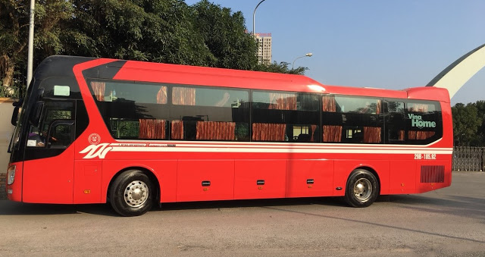
A. xe taxi
B. xe ca

Slide 3
…..ẻ gỗ
A. x
B. s

Slide 4
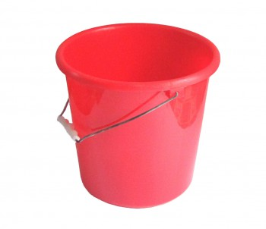
A. ca
B. xô

Slide 5
….ổ cá
A. r
B. d

Slide 6
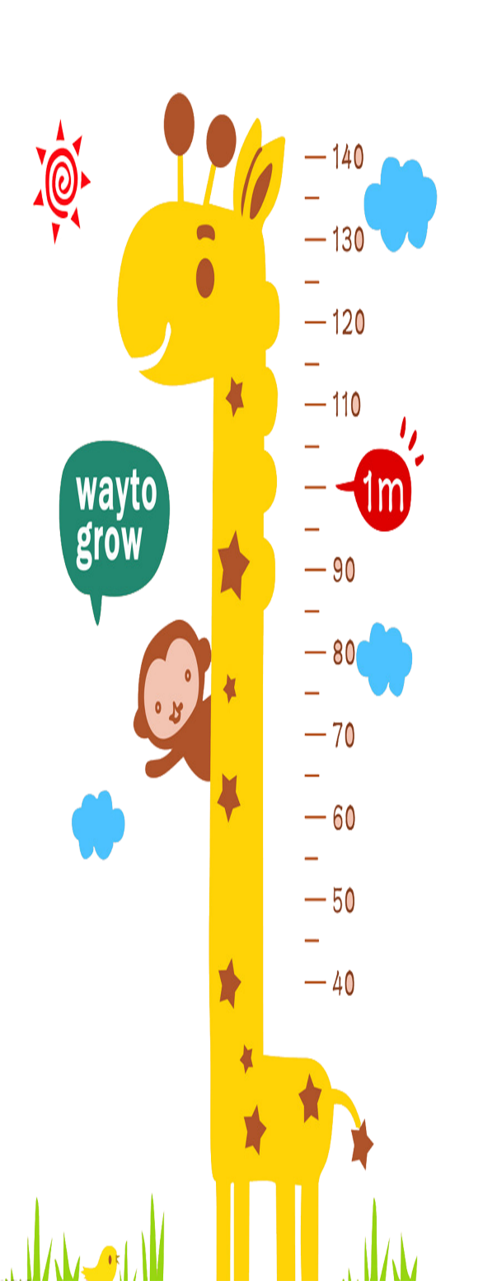
tổ
t
ổ
tờ - ô – tô – hỏi – tổ
t - t - T

Slide 7
thỏ
th
ỏ
thờ - o - tho – hỏi - thỏ
th - th - Th

Slide 8
tổ
thỏ

Slide 9
2. Tiếng nào có âm t? Tiếng nào có âm th?
tô mì
t
ti vi
th
t
thả cá
quả thị
tạ
th
t
th
thợ mỏ

Slide 10
3. Tập đọc
Lỡ tí ti mà
Thỏ lỡ xô đổ ghế.
Hổ la: “Thỏ phá nhà ta à?”
Hổ nhờ thỏ kê ti vi.
Th
th
t
t
Hổ khà khà: “ À, tớ nhờ thỏ
kia mà. Bỏ qua!”.
Th
T
th
Thỏ sợ quá: “Tớ lỡ tí ti mà.”
t
t

Slide 11
? Ghép đúng
a) Hổ
1) lỡ xô đổ ghế, bị hổ la.
b) Thỏ
2) nhờ thỏ kê ti vi.

Slide 12
4. Tập viết

